Slide 1
География религий. Объекты всемирного культурного наследия юнеско в россии.
Сташкова Елена Валерьевна
Учитель географии
МБОУ г. Мурманска СОШ № 45

Slide 2
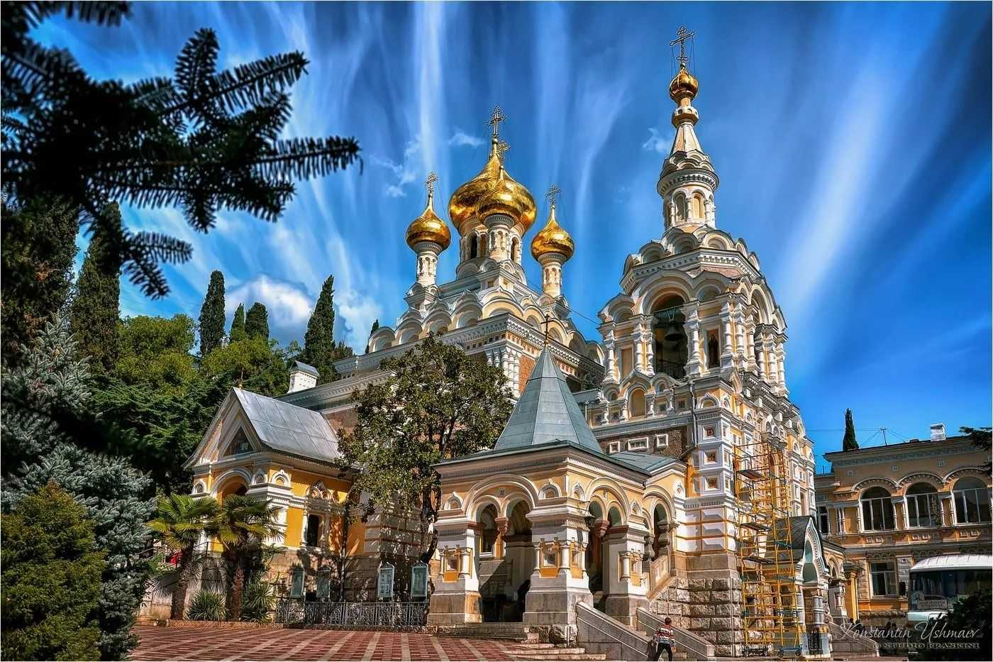
Россия расположена на стыке различных цивилизаций и историко- культурных районов мира. Поэтому для нашей страны характерно разнообразие культур и религий.

Slide 3
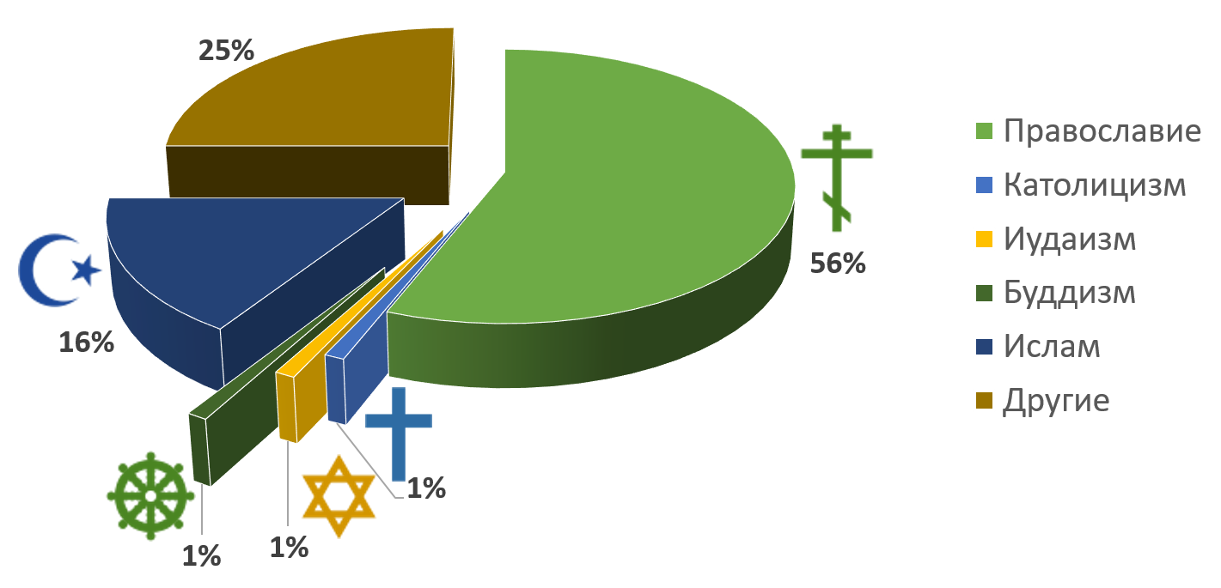
Доля религиозных организаций в России
В России зарегистрировано около 24000 религиозных организаций, которые относятся к более чем 60 религиозным направлениям.

Slide 4
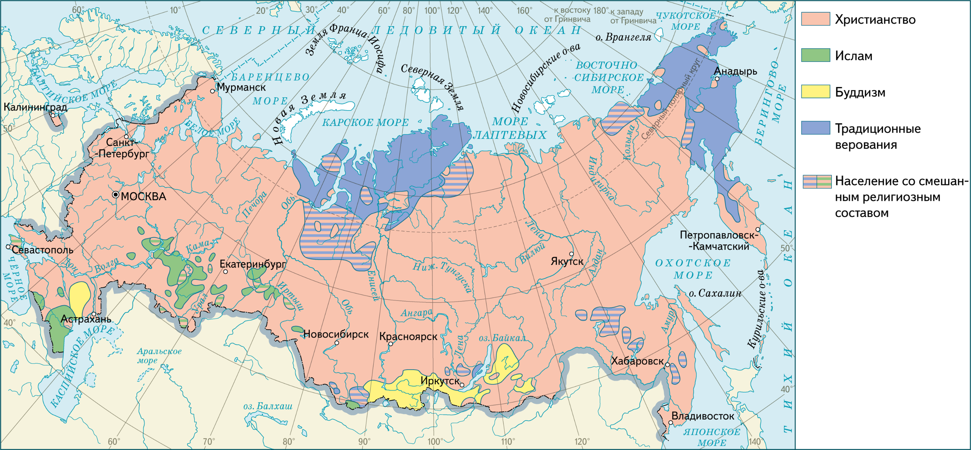
География религий
Распространение основных религий

Slide 5
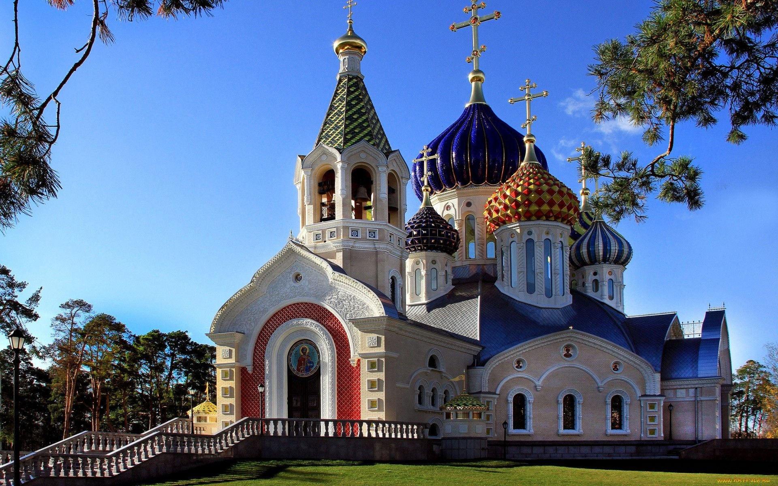
Православие – районы, где преобладает русское население, или районы с пёстрым национальным составом.
Православие исповедуют народы славянской группы-русские, белорусы, украинцы. Много приверженцев и среди других народов – карелов, коми, марийцев, чувашей, якутов, хокасов, осетинов, мордва.

Slide 6
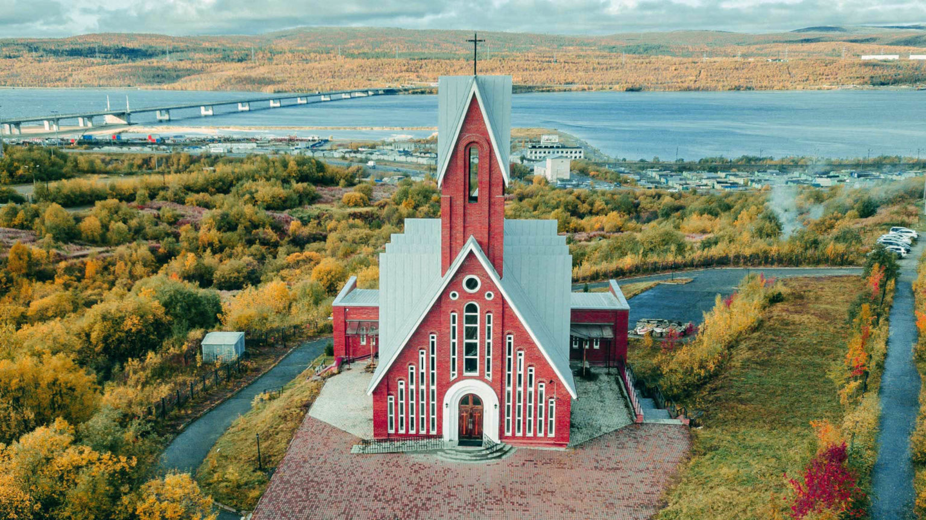
Лютеранство характерно для немцев, финов, латышей, эстонцев. Баптизм исповедуют представители различных народов.
Иудаизм является основной религией для большинства евреев России.

Slide 7
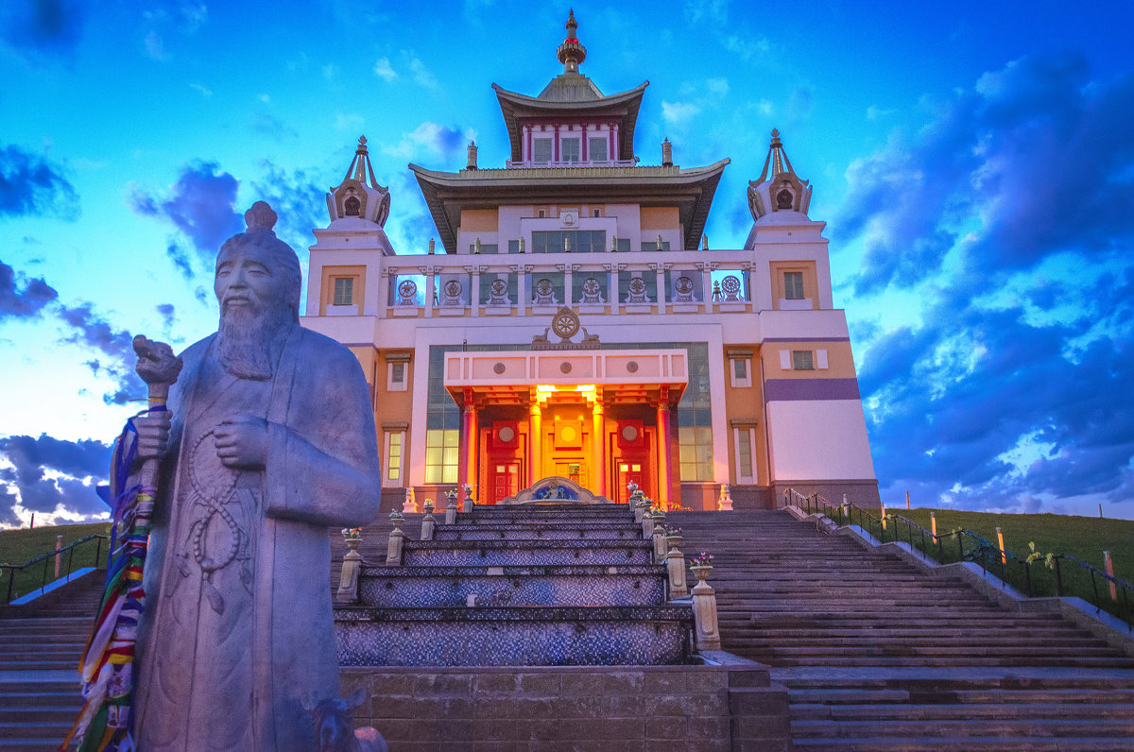
Буддизм-ламанизм распространен в основном среди бурятов, калмыков и тувинцев.

Slide 8
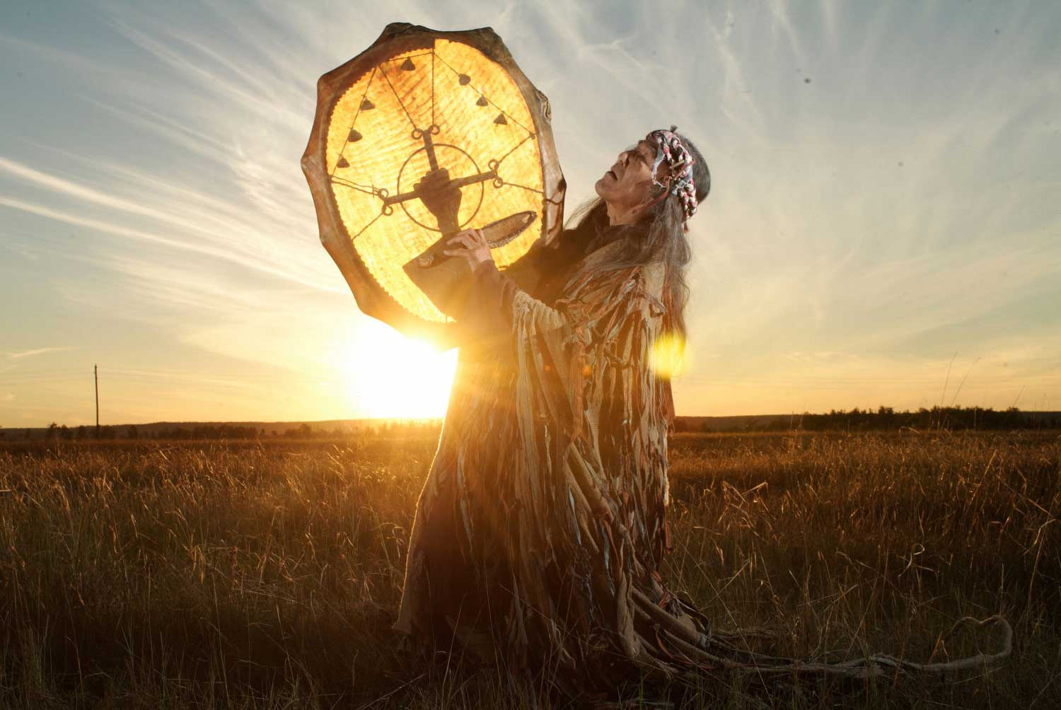
Для малых народов Сибири и Дальнего Востока характерны традиционные верования (родовые культы, шаманизм).

Slide 9
Религия | Народы
Православие | Русские, украинцы, белорусы, осетины, карелы, коми, удмурты, марийцы, мордва, чуваши, хакасы, якуты
Католицизм | Литовцы, поляки
Протестантизм | Немцы, латыши, эстонцы
Иудаизм | Евреи
Ислам | Татары, башкиры, азербайджанцы, казахи, узбеки, киргизы, туркмены, таджики, большинство стран Северного Кавказа
Буддизм | Калмыки, буряты, тувинцы
Традиционные верования | Ненцы, чукчи, эвены, коряки, эвенки, нанайцы, ханты, манси и др.

Slide 10
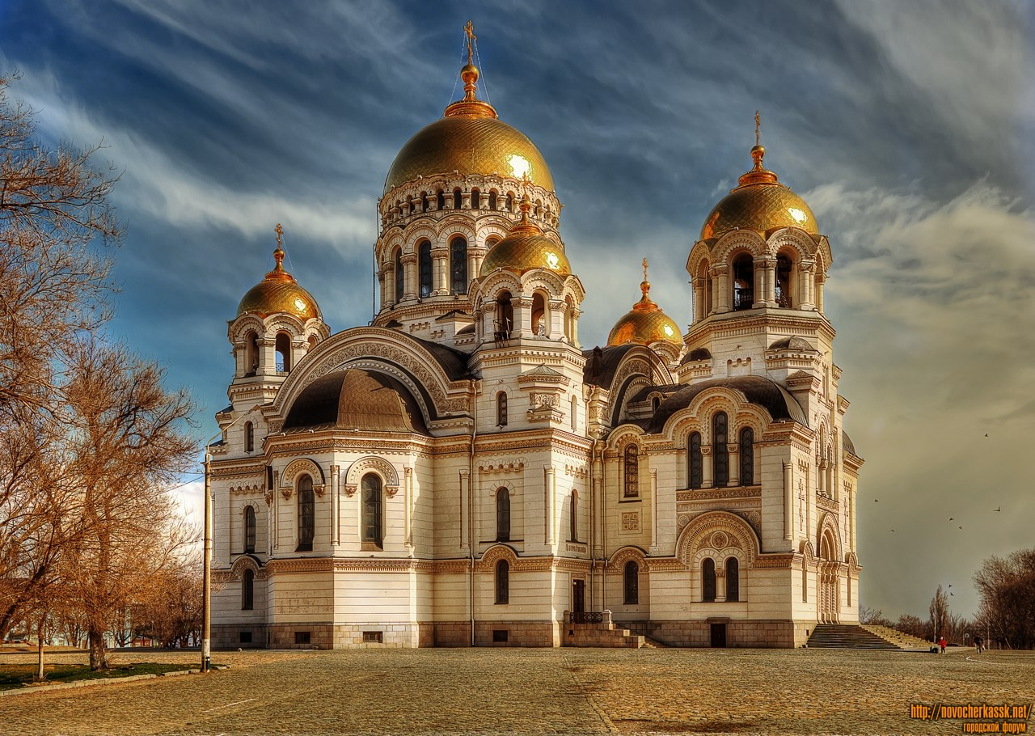
Все религии в России равноправны, а исповедующие их люди должны показывать пример взаимного уважения обычаев и традиций.

Slide 11
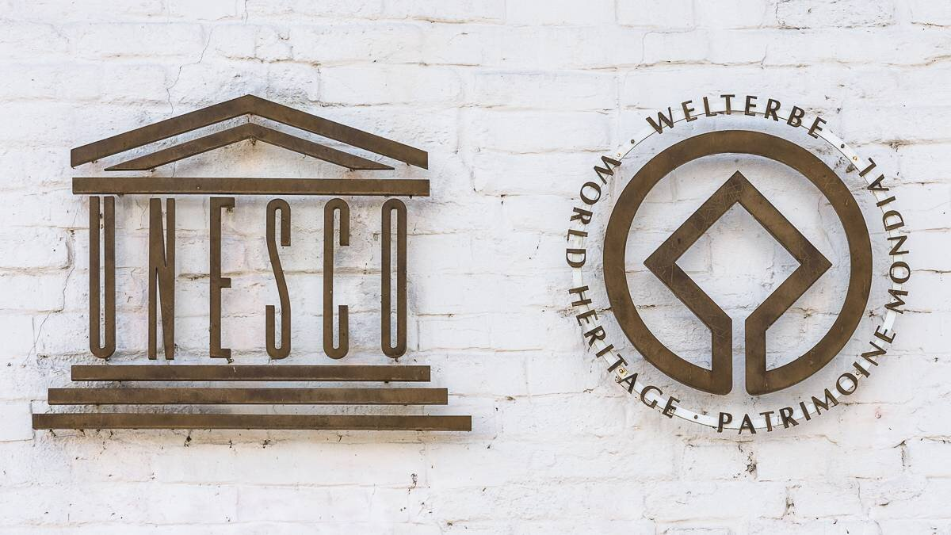
Была создана 16 ноября 1945 года, её штаб-квартира располагается в Париже (Франция).
ЮНЕСКО (Организация Объединенных Наций по вопросам образования, науки, культуры, коммуникации и информации) – международная организация, которая объединяет людей и страны с помощью образования, культуры и науки.

Slide 12
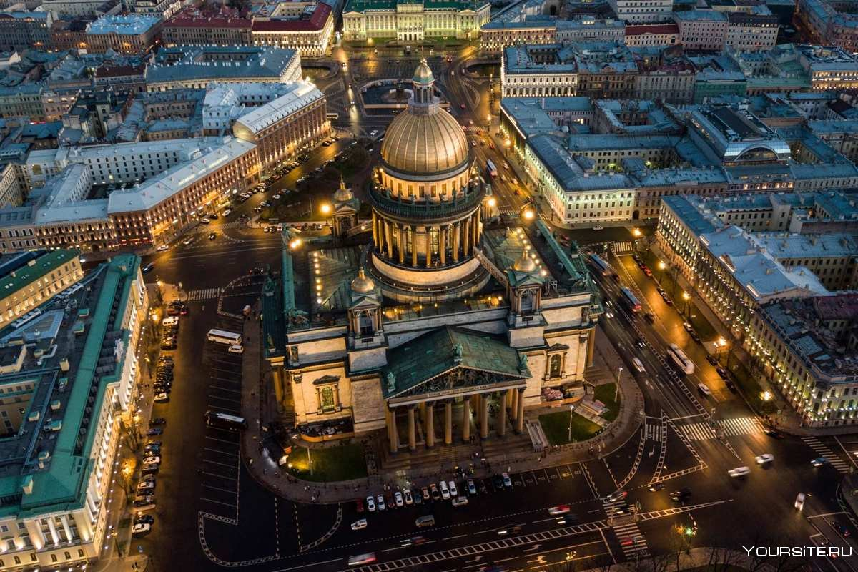
Объекты всемирного культурного наследия ЮНЕСКО в России
Исторический центр Санкт-Петербурга и связанные с ним комплексы памятников
Санкт-Петербург («Северная Венеция»), с его множеством каналов и более чем 400 мостами, — это результат величайшего градостроительного проекта, начатого в 1703 году при Петре Великом. Город оказался тесно связанным с Октябрьской революцией 1917 года, и в 1924-1991 годах он носил имя Ленинград. В его архитектурном наследии сочетаются столь различные стили как барокко и классицизм, что можно видеть на примере Адмиралтейства, Зимнего дворца, Мраморного дворца и Эрмитажа.
Время создания: XVIII—XX века.
Год внесения в список Всемирного культурного наследия – 1990.

Slide 13
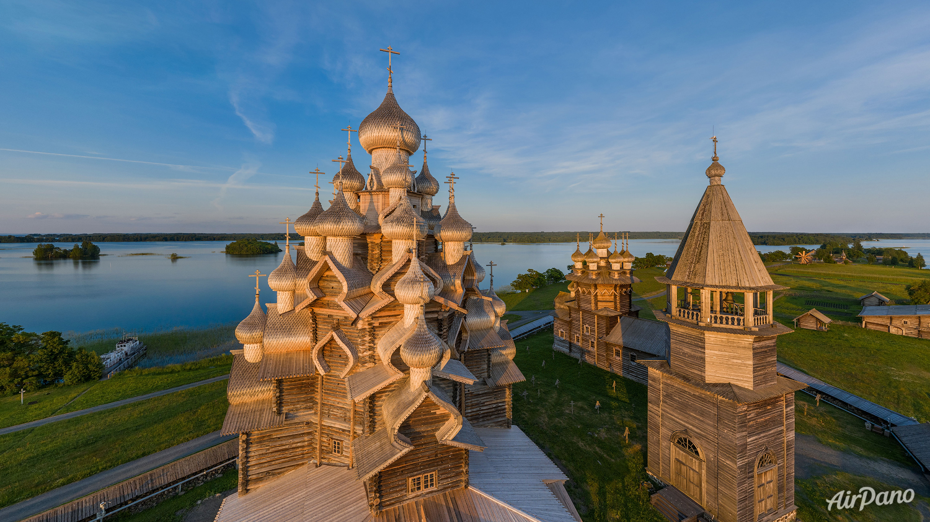
Архитектурный ансамбль Кижского погоста расположен на острове Кижи Онежского озера, в Карелии. Здесь можно увидеть две деревянные церкви XVIII века, а также восьмигранную колокольню, построенную из дерева в 1862 году. Эти необычные сооружения, являющиеся вершиной плотницкого мастерства, представляют собой образец древнего церковного прихода и гармонично сочетаются с окружающим природным ландшафтом.
Время создания: XVIII—XIX века.
Год внесения в список Всемирного культурного наследия – 1990.
Архитектурный ансамбль Кижского погоста

Slide 14
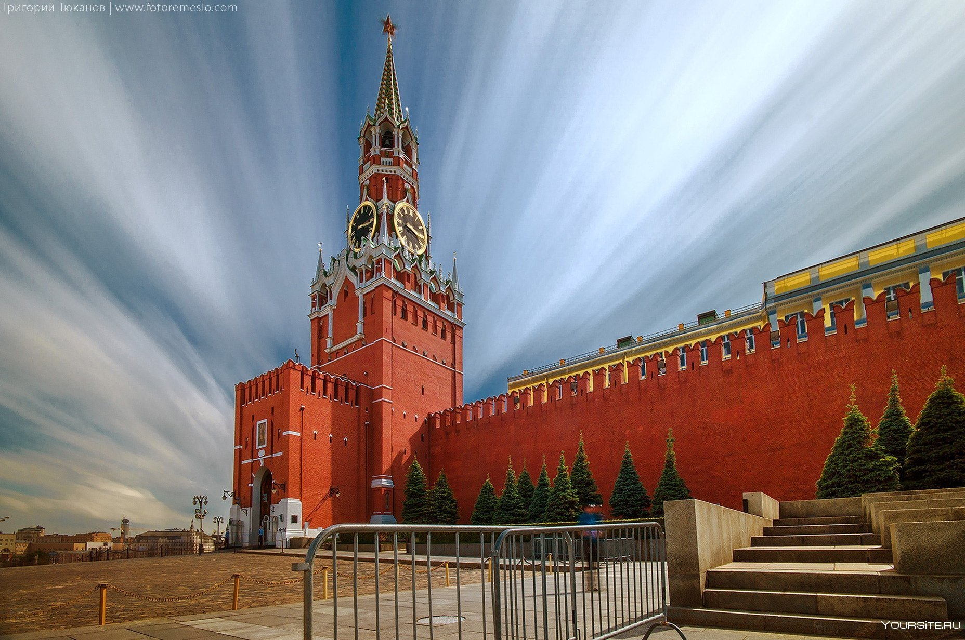
Московский кремль и Красная площадь
Московский Кремль и Красная площадь - это место неразрывно связано с наиболее важными историческими и политическими событиями в жизни России. Начиная с XIII века Московский Кремль, созданный в период с XIV по XVII век выдающимися русскими и иностранными зодчими, являлся великокняжеской, а затем и царской резиденцией, а также религиозным центром. На Красной площади, раскинувшейся у стен Кремля, возвышается собор Василия Блаженного — подлинный шедевр русской православной архитектуры.
Время создания: XIII—XVII века.
Год внесения в список Всемирного культурного наследия – 1990.

Slide 15
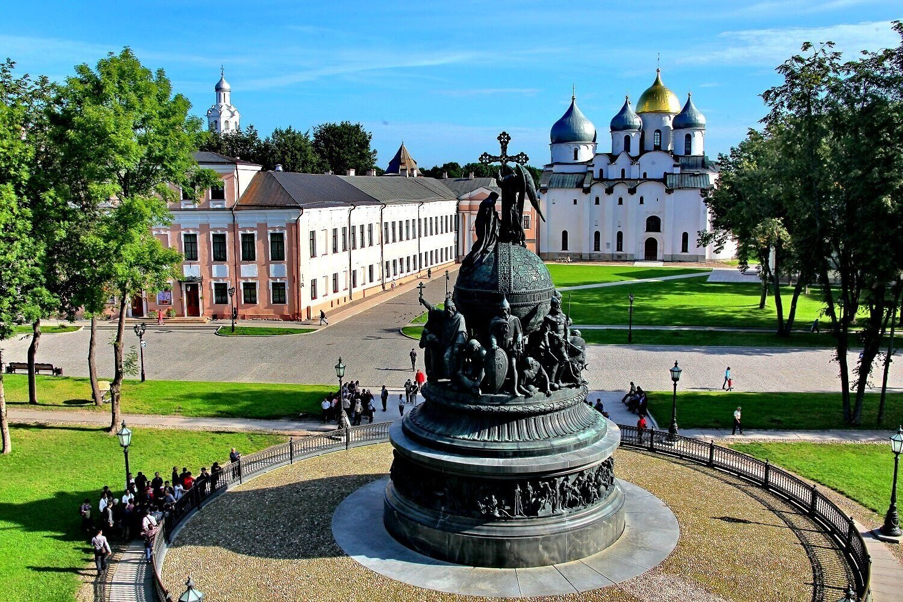
Исторические памятники Новгорода и окрестностей
Новгород, выгодно располагаясь на древнем торговом пути между Средней Азией и Северной Европой, был в IX веке первой столицей России, центром православной духовности и русской архитектуры. Его средневековые памятники, церкви и монастыри, а также фрески Феофана Грека (учителя Андрея Рублёва), датируемые XIV веком, наглядно иллюстрируют выдающийся уровень архитектурного и художественного творчества.
Время создания: XI—XVII века.
Год внесения в список Всемирного культурного наследия – 1992.

Slide 16
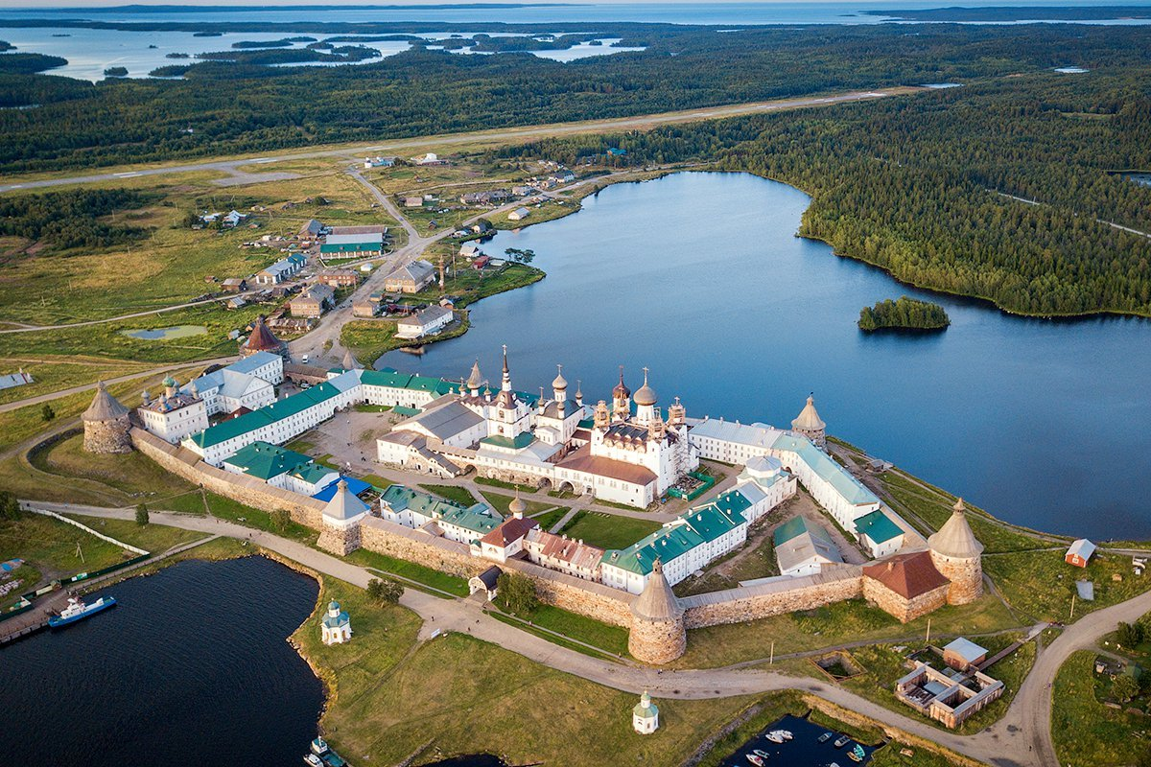
Культурный и исторический ансамбль «Соловецкие острова»
Соловецкий архипелаг, располагающийся в западной части Белого моря, состоит из 6 островов общей площадью более 300 км². Они были заселены в V веке до н.э., однако самые первые свидетельства пребывания здесь человека относятся к 3-2-му тысячелетиям до н.э. Острова, начиная с XV века, стали местом создания и активного развития крупнейшего на Русском Севере монастыря. Здесь также расположены несколько церквей XVI-XIX веков.
Время создания: XVI—XVII века.
Год внесения в список Всемирного культурного наследия – 1992.

Slide 17
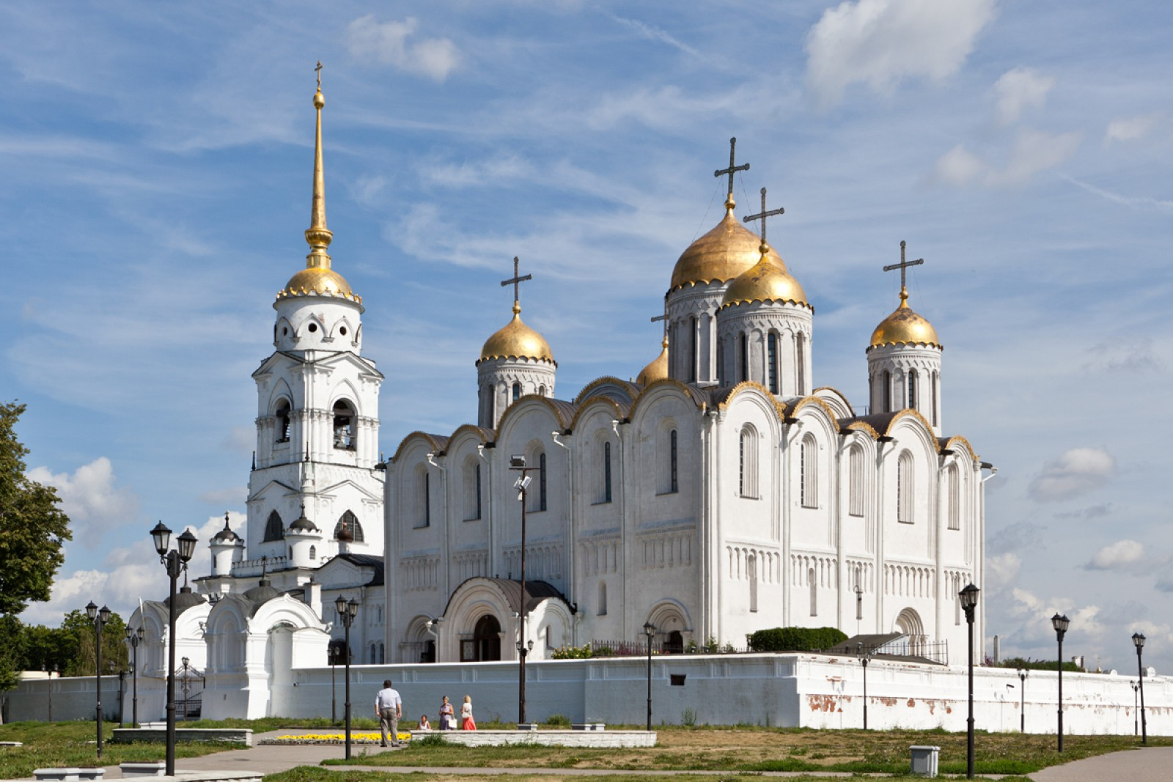
Белокаменные памятники Владимира и Суздаля
Владимир и Суздаль - эти два старинных центра культуры Центральной России занимают важное место в истории становления архитектуры страны. Здесь находится целый ряд величественных культовых и общественных зданий XII-XIII веков, среди которых выделяются Успенский и Дмитриевский соборы и церковь Покрова на Нерли.
Время создания: XII—XIII века.
Год внесения в список Всемирного культурного наследия – 1992.

Slide 18
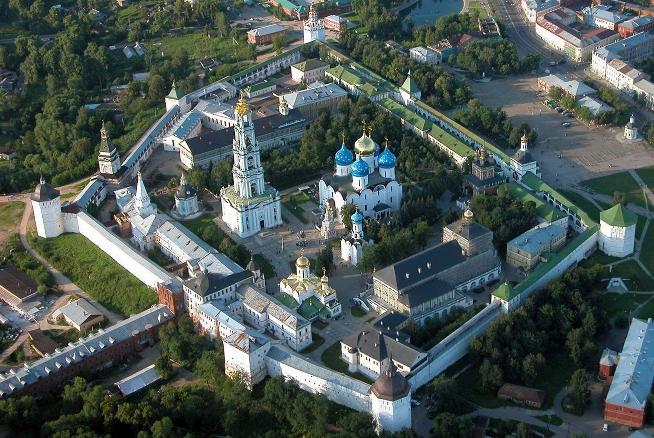
Архитектурный ансамбль Троице-Сергиевой лавры
Архитектурный ансамбль Троице-Сергиевой лавры - это яркий пример действующего православного монастыря, обладающего чертами крепости, что вполне соответствовало духу времени его формирования — XV—XVIII векам. В главном храме лавры — Успенском соборе, созданном по образу и подобию одноименного собора Московского Кремля, — находится гробница Бориса Годунова. Среди сокровищ лавры знаменитая икона «Троица» работы Андрея Рублёва.
Время создания: XV—XVIII века.
Год внесения в список Всемирного культурного наследия – 1993.

Slide 19
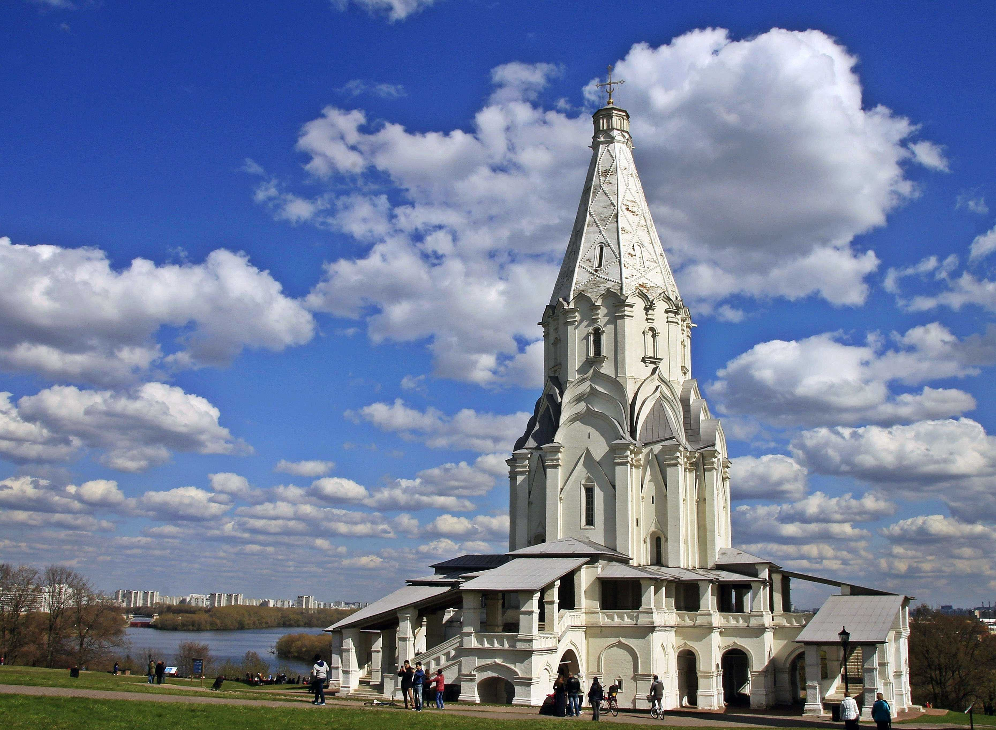
Церковь Вознесения в Коломенском
Церковь Вознесения была построена в 1532 году в царском поместье Коломенское вблизи Москвы в ознаменование появления на свет наследника — будущего царя Ивана IV Грозного. Церковь Вознесения, являющаяся одним из самых ранних примеров выполнения в камне традиционного для деревянной архитектуры шатрового завершения, оказала большое влияние на дальнейшее развитие русской церковной архитектуры.
Время создания: XVI век.
Год внесения в список Всемирного культурного наследия – 1994.

Slide 20
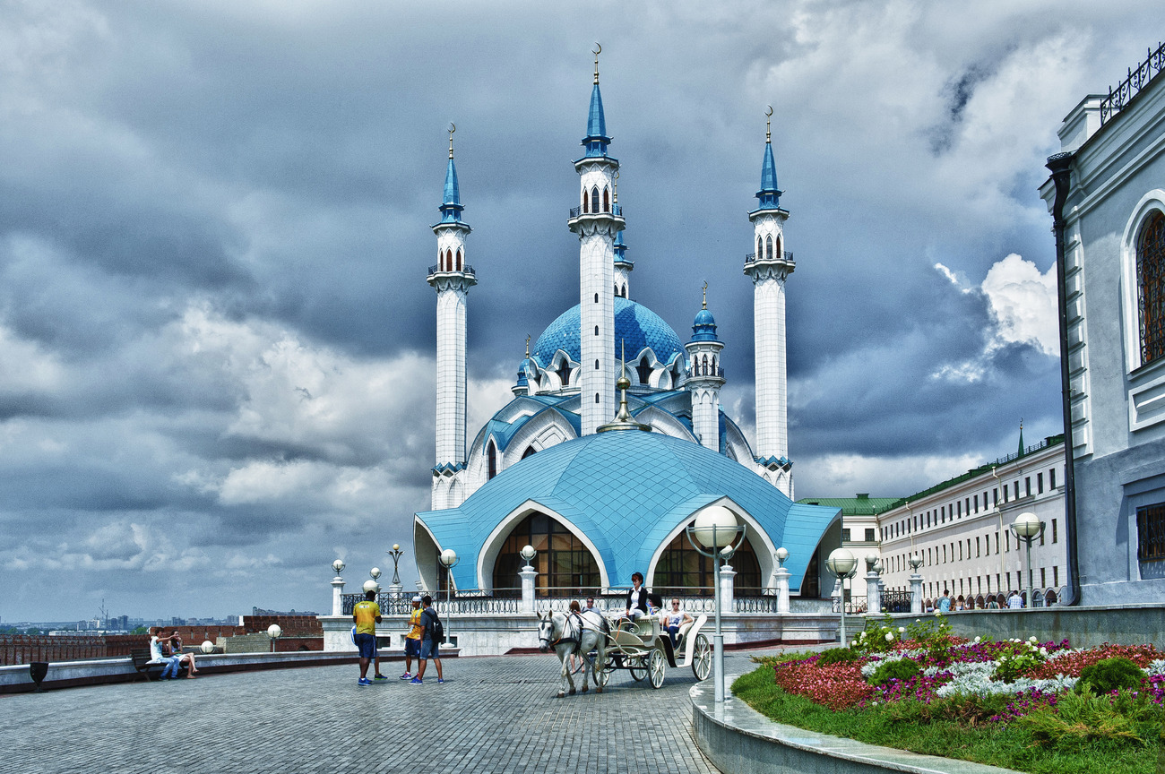
Историко-архитектурный комплекс «Казанский кремль»
Возникший на обитаемой с очень давних времён территории, Казанский кремль ведёт свою историю от мусульманского периода в истории Золотой Орды и Казанского ханства. Он был завоеван в 1552 году Иваном Грозным и стал оплотом православия в Поволжье. Кремль, во многом сохранивший планировку древней татарской крепости и ставший важным центром паломничества, включает выдающиеся исторические здания XVI-XIX веков, построенные на руинах более ранних сооружений X-XVI веков.
Время создания: XVI—XXI века.
Год внесения в список Всемирного культурного наследия – 2000.

Slide 21
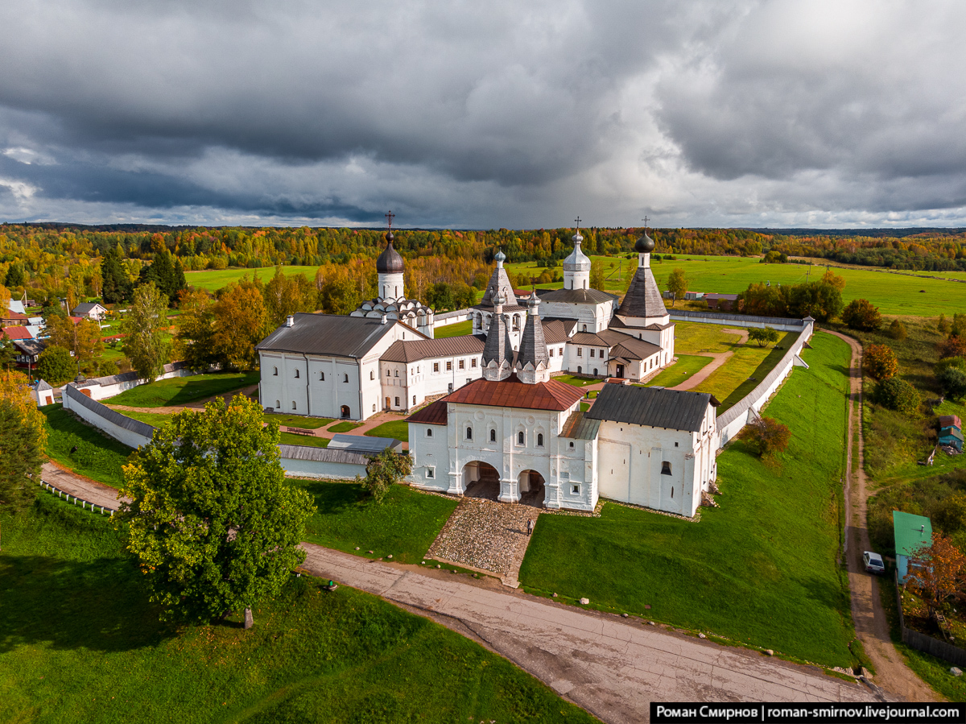
Ансамбль Феропонтова монастыря
Ферапонтов монастырь располагается в Вологодской области, на севере Европейской части России. Это исключительно хорошо сохранившийся православный монастырский комплекс XV—XVII веков, т. е. периода, имевшего огромное значение для формирования централизованного российского государства и развития его культуры. Архитектура монастыря своеобразна и целостна. В интерьере храма Рождества Богородицы сохранились великолепные настенные фрески Дионисия — величайшего русского художника конца XV века.
Время создания: XV—XVII века.
Год внесения в список Всемирного культурного наследия – 2000.

Slide 22
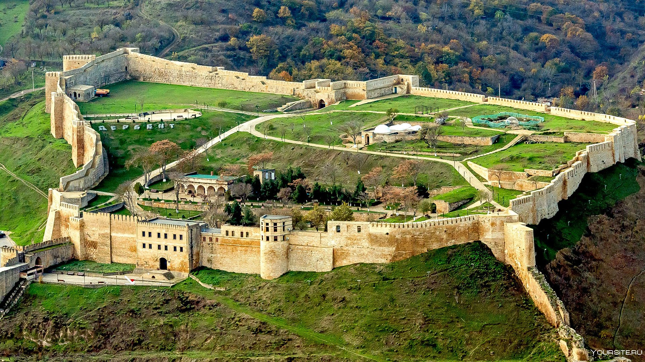
Цитадель, старый город и крепостные сооружения Дербента
Древний Дербент располагался на северных рубежах Сасанидской Персии, простиравшейся в те времена на восток и запад от Каспийского моря. Старинные укрепления, выстроенные из камня, включают две крепостные стены, которые идут параллельно друг другу от берега моря до гор. Город Дербент сложился между этих двух стен и сохранил до настоящего времени свой средневековый характер. Он продолжал быть важным в стратегическом отношении местом вплоть до XIX в.
Время создания: VI—XIX века.
Год внесения в список Всемирного культурного наследия – 2003.

Slide 23
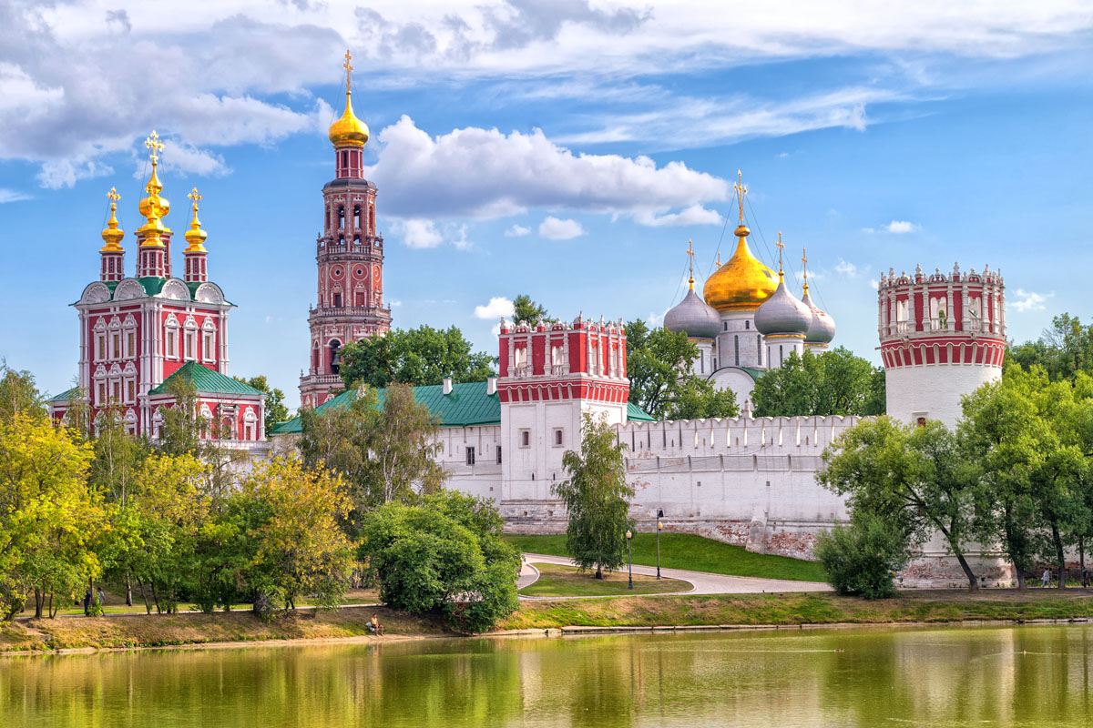
Ансамбль Новодевичьего монастыря
Новодевичий монастырь, расположенный на юго-западе Москвы, создавался на протяжении XVI-XVII столетий и являлся одним из звеньев в цепочке монастырских ансамблей, объединенных в оборонную систему города. Здесь были пострижены в монахини и погребены представительницы царской фамилии, знатных боярских и дворянских родов. Ансамбль Новодевичьего монастыря является одним из шедевров русского зодчества, а его интерьеры, где хранятся ценные коллекции живописи и произведений декоративно-прикладного искусства, отличаются богатым внутренним убранством.
Время создания: XVI—XVII века.
Год внесения в список Всемирного культурного наследия – 2004.

Slide 24
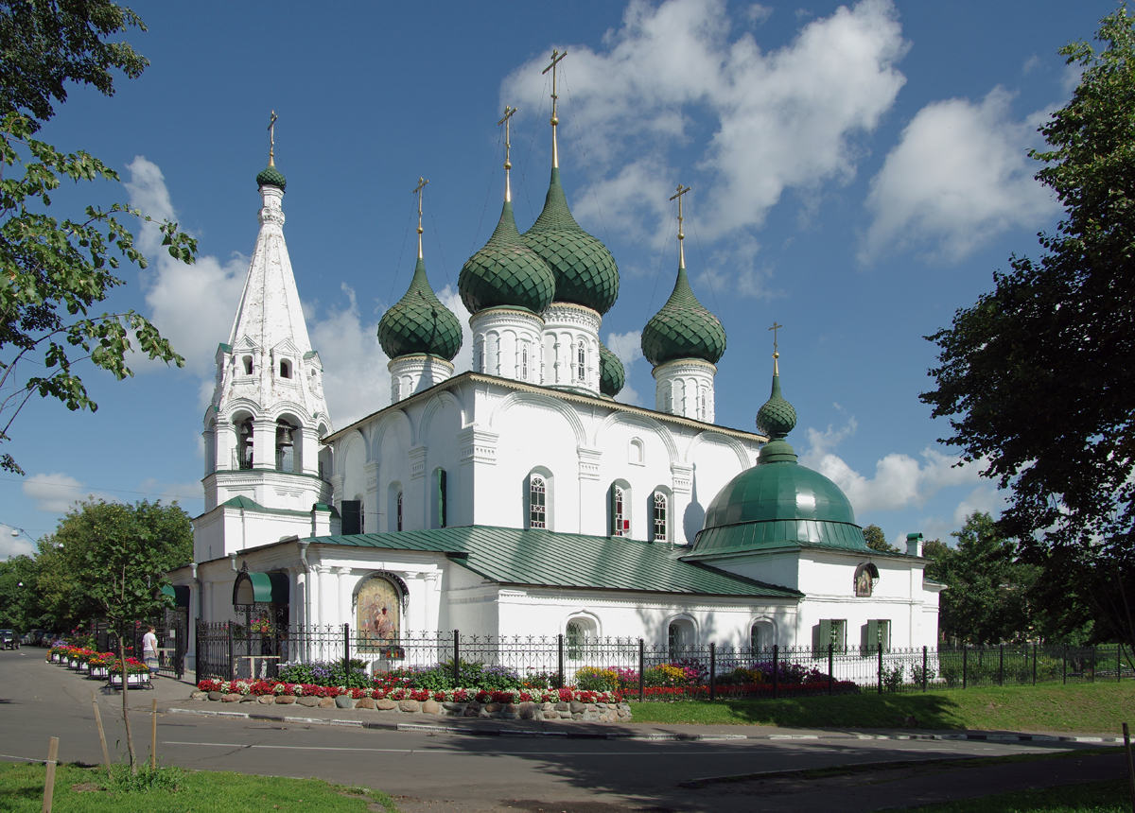
Исторический центр Ярославля
Исторический город Ярославль был основан в XI в. и впоследствии развился в крупный торговый центр. Он известен своими многочисленными церквями XVII века, и как выдающийся образец осуществления реформы городской планировки, проведенной по указу императрицы Екатерины Великой в 1763 г. по всей России. Хотя город и сохранил ряд замечательных исторических построек, в дальнейшем он был реконструирован в стиле классицизма на основе радиального генерального плана. В нем также сохранились относящиеся к XVI в. сооружения Спасского монастыря, возникшего в конце XII в. на месте языческого храма.
Время создания: XVI—XX века.
Год внесения в список Всемирного культурного наследия – 2005.

Slide 25
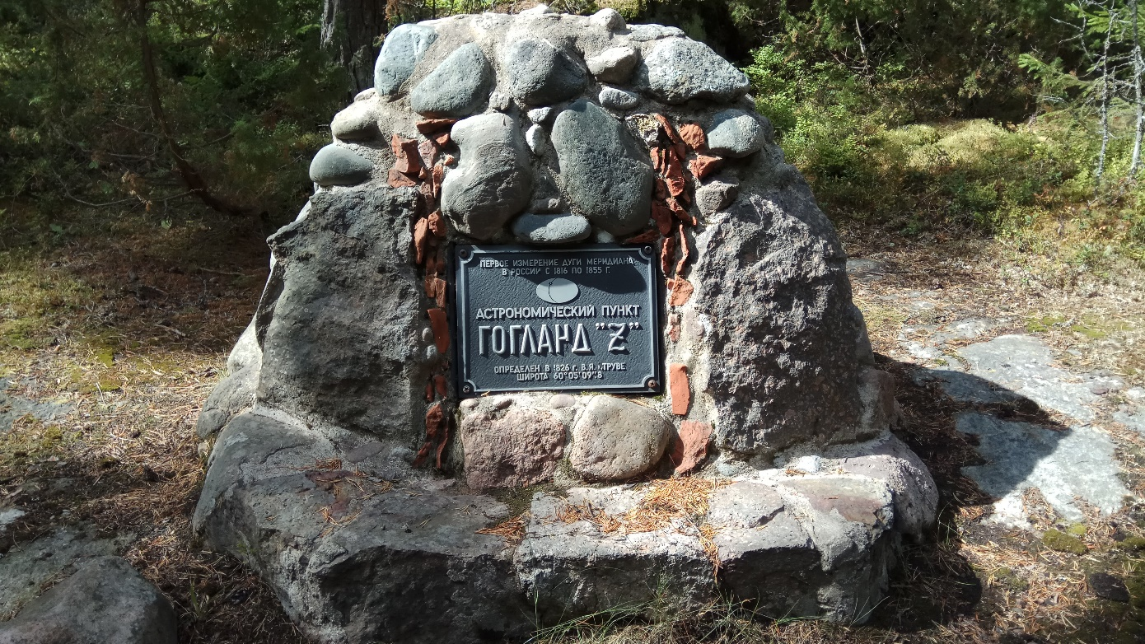
Геодезическая дуга Струве
Дуга Струве — это цепь триангуляционных пунктов, протянувшаяся на 2820 км. по территории 10 европейских стран от Хаммерфеста в Норвегии до Чёрного моря. Эти опорные точки наблюдений были заложены в период 1816—1855 годов российским астрономом и геодезистом В. Струве, который произвел таким образом первое достоверное измерение большого сегмента дуги земного меридиана. Это позволило точно установить размер и форму нашей планеты, что стало важным шагом в развитии наук о Земле и топографического картирования. Первоначально «дуга» состояла из 258 геодезических «треугольников» (полигонов) с 265 основными триангуляционными пунктами. В объект всемирного наследия вошли 34 таких пункта.
Время создания: XIX век.
Год внесения в список Всемирного культурного наследия – 2005.
Объект расположен в Ленинградской области на острове Гогланд.

Slide 26
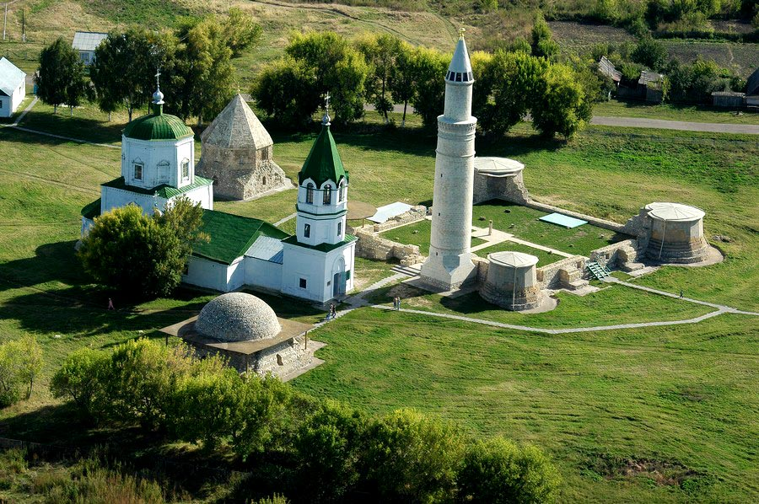
Булгарский историко-археологический комплекс находится на берегах реки Волги, к югу от столицы Татарстана г. Казань. Он содержит свидетельства существования средневекового города Болгар, древнего поселения народа волжских булгар, который существовал в период с VII по XV вв. и был в XIII в. первой столицей Золотой Орды. Объект представляет собой важное свидетельство исторической преемственности и разнообразия культур. Он является символическим напоминанием о принятии в 922 г. волжскими булгарами ислама и остается священным местом паломничества татар – мусульман.
Время создания: X—XV века.
Год внесения в список Всемирного культурного наследия – 2014.
Булгарский историко-археологический комплекс

Slide 27
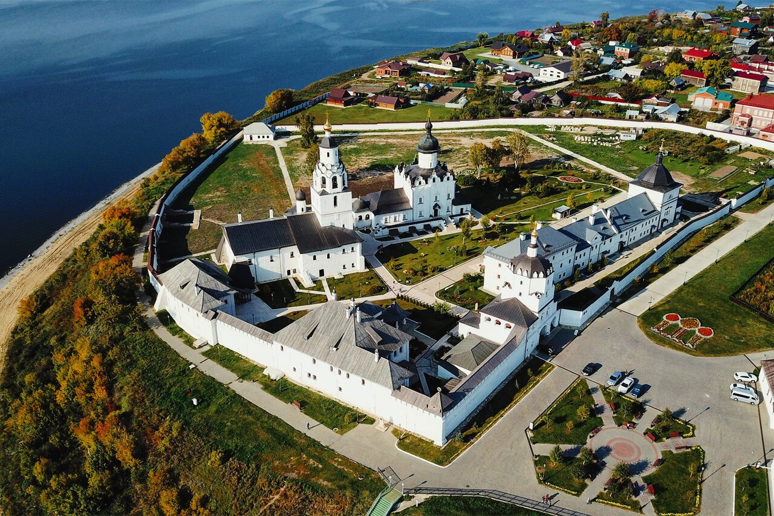
Успенский собор и монастырь острова-гряда Свияжск
Успенский собор расположен на острове-граде Свияжск и является частью одноимённого монастыря. Расположенный на слиянии рек Волги, Свияги и Щуки, на перекрёстке Шёлкового пути и реки Волги, Свияжск был основан Иваном Грозным в 1551 году. Именно с этого форпоста Иван Грозный начал завоевание города Казани. Фрески собора относятся к числу редчайших примеров восточной православной настенной живописи.
Время создания: С XVI века.
Год внесения в список Всемирного культурного наследия – 2017.

Slide 28
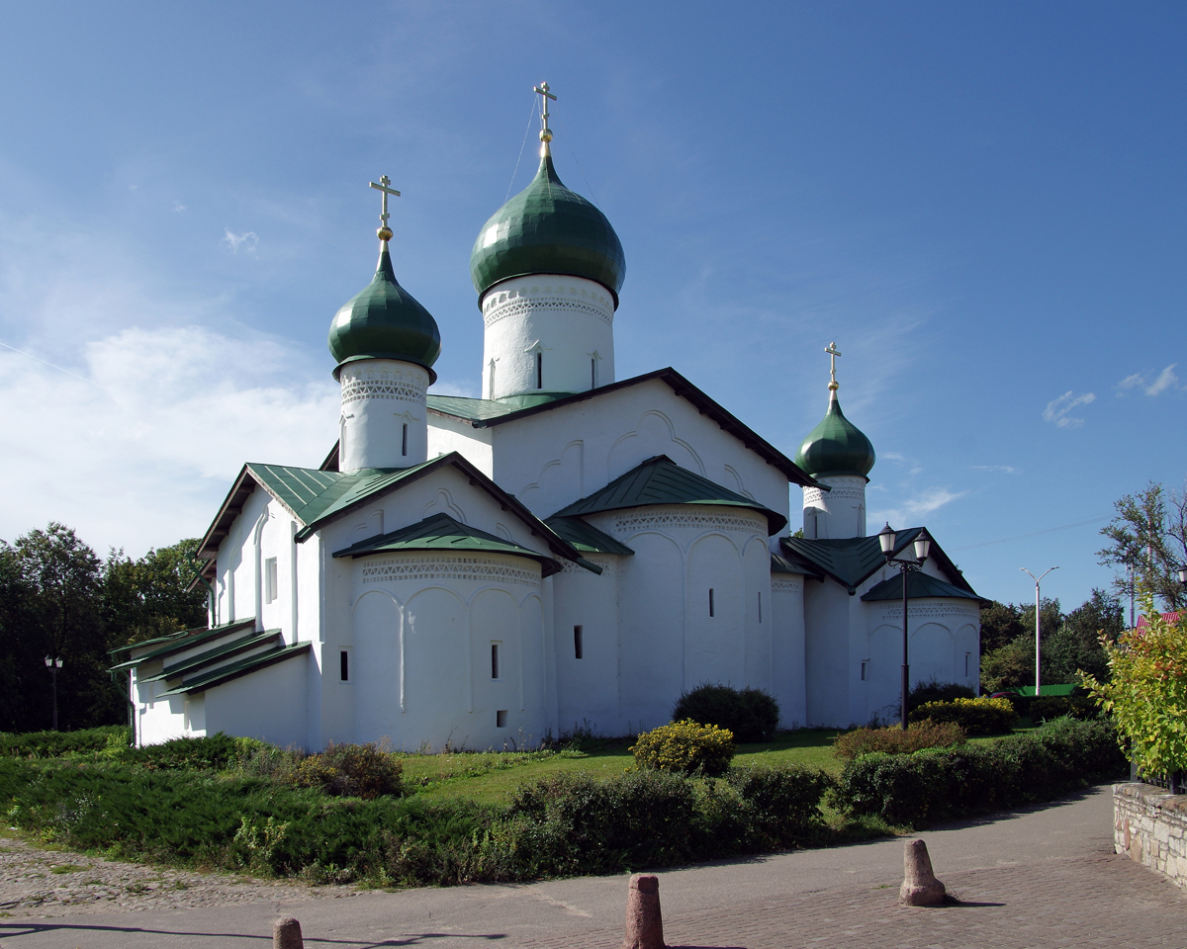
Церкви, соборы, монастыри, крепостные башни и административные здания составляют группу памятников, расположенных в историческом городе Псков. Главными особенностями архитектуры этих зданий являются кубические объемы, купола, подъезды и колокольни, наиболее ранние элементы которых датируются XII веком. Церкви и соборы гармонично сочетаются с окружающим их природным ландшафтом посредством садов, заборов и стен. Псковская школа зодчества достигла пика своего развития в XV-XVI веках. Она оказывала значительное влияние на формирование архитектурных стилей в России на протяжении пяти столетий.
Время создания: с XII века.
Год внесения в список Всемирного культурного наследия – 2019.
Храмы псковской архитектурной школы

Slide 29
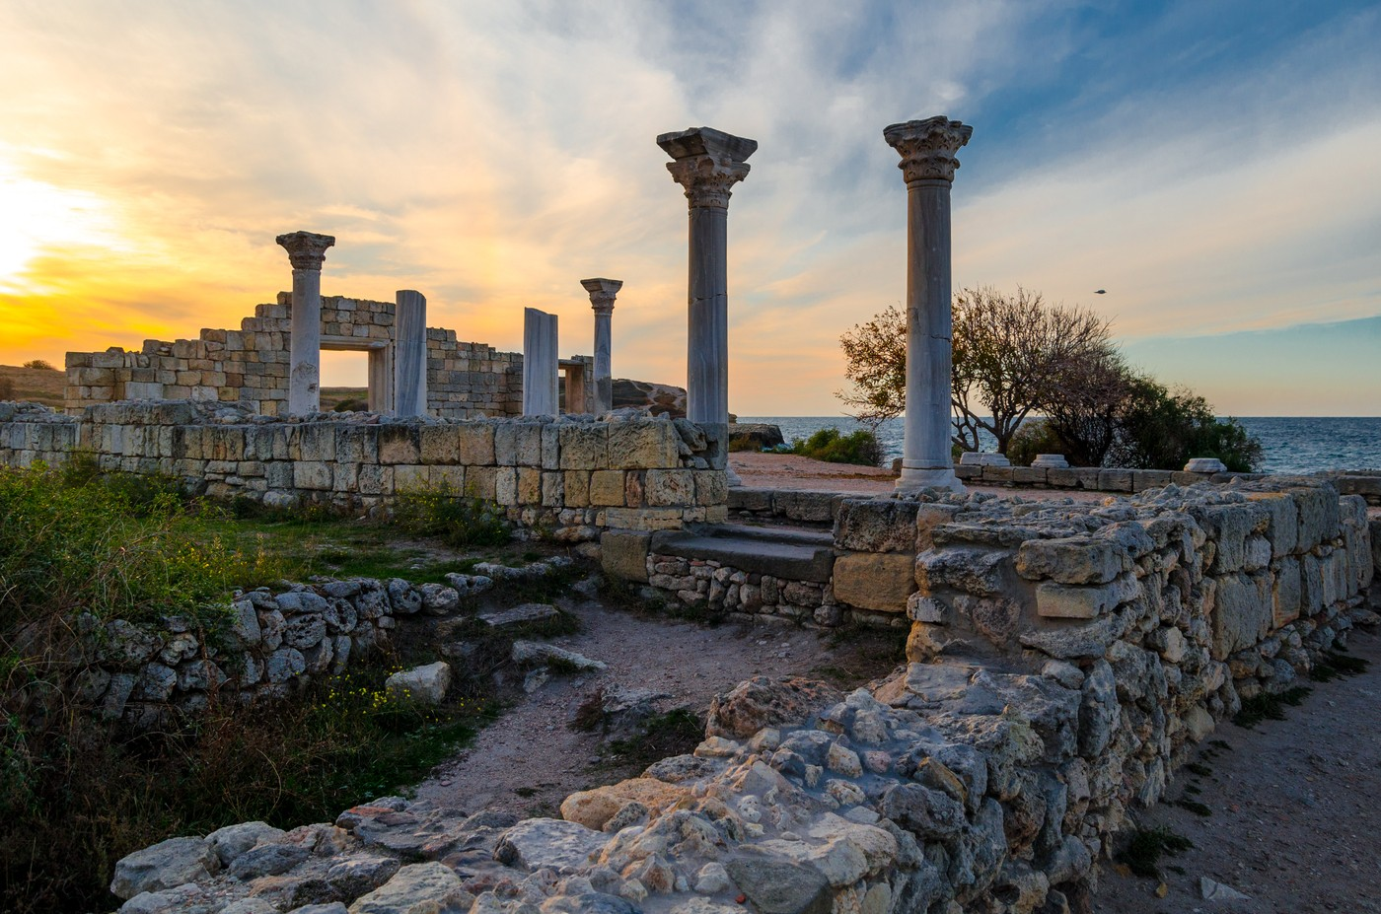
Древний город Херсонес Таврический и его хора
Древний город Херсонес Таврический представляет собой руины древнего города, основанного греками-дорийцами в V веке до н. э. на северном побережье Черного моря. Объект включает 6 элементов, в их числе развалины города и сельскохозяйственные угодья, разделенные на несколько сотен прямоугольных участков одинакового размера, служивших для выращивания винограда. На территории объекта находятся несколько комплексов зданий общественного назначения, жилые кварталы и памятники раннего христианства.
Время создания: V век до н. э. — XIV век.
Год внесения в список Всемирного культурного наследия – 2013.

Slide 30
ДОМАШНЕЕ ЗАДАНИЕ
Дать ответ на вопрос: какие религии распространены в нашем регионе?

